Slide 1

Đáp Ca Sau Chúa Nhật II Mùa Chay

Slide 3
Thứ Hai Sau Chúa Nhật II Mùa Chay

Slide 4
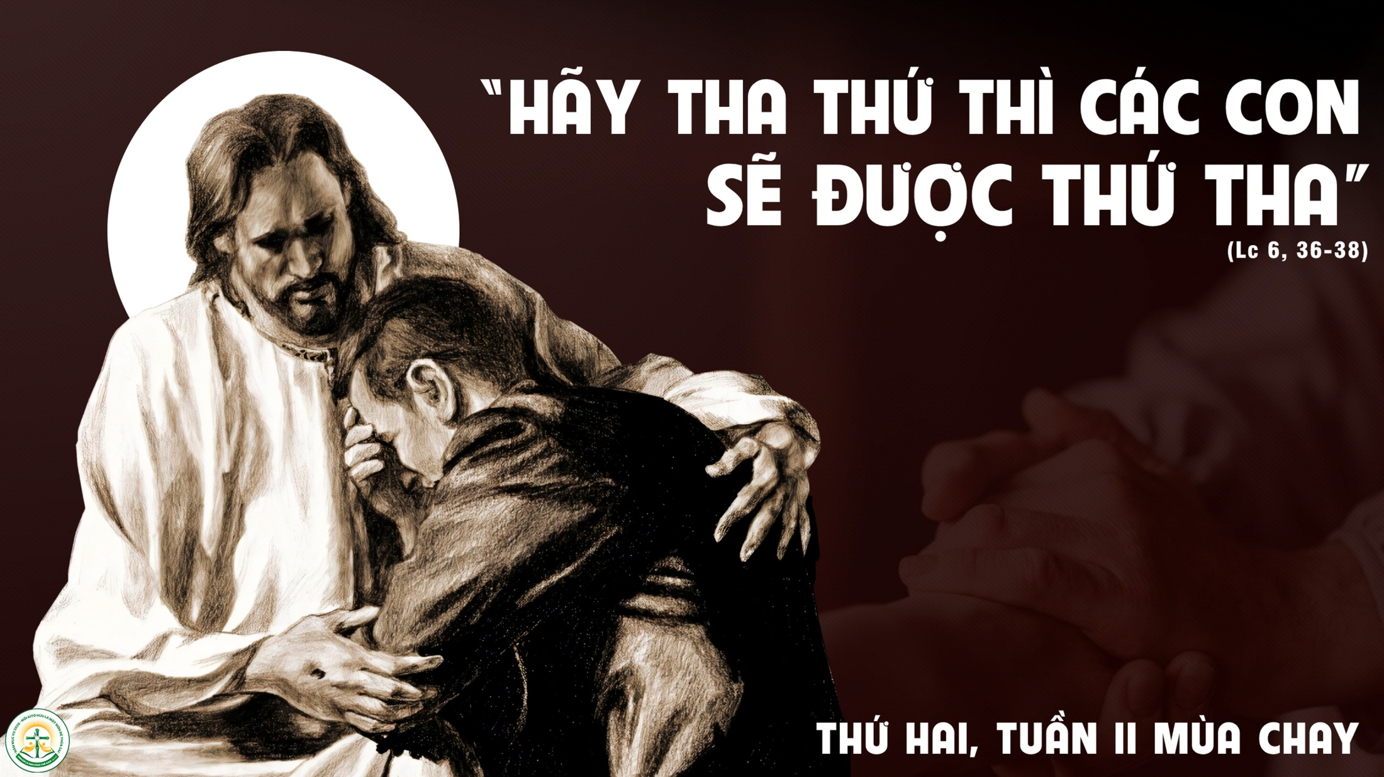

Slide 5


Slide 6
Lạy Chúa, Chúa không cứ tội chúng con mà xét xử.
Đáp Ca:

Slide 7
Lạy Chúa, Lời Chúa là thần khí và là sự sống. Chúa có những lời đem lại sự sống đời đời.
Tung Hô Tin Mừng:

Slide 10
Thứ Ba Sau Chúa Nhật II Mùa Chay

Slide 11
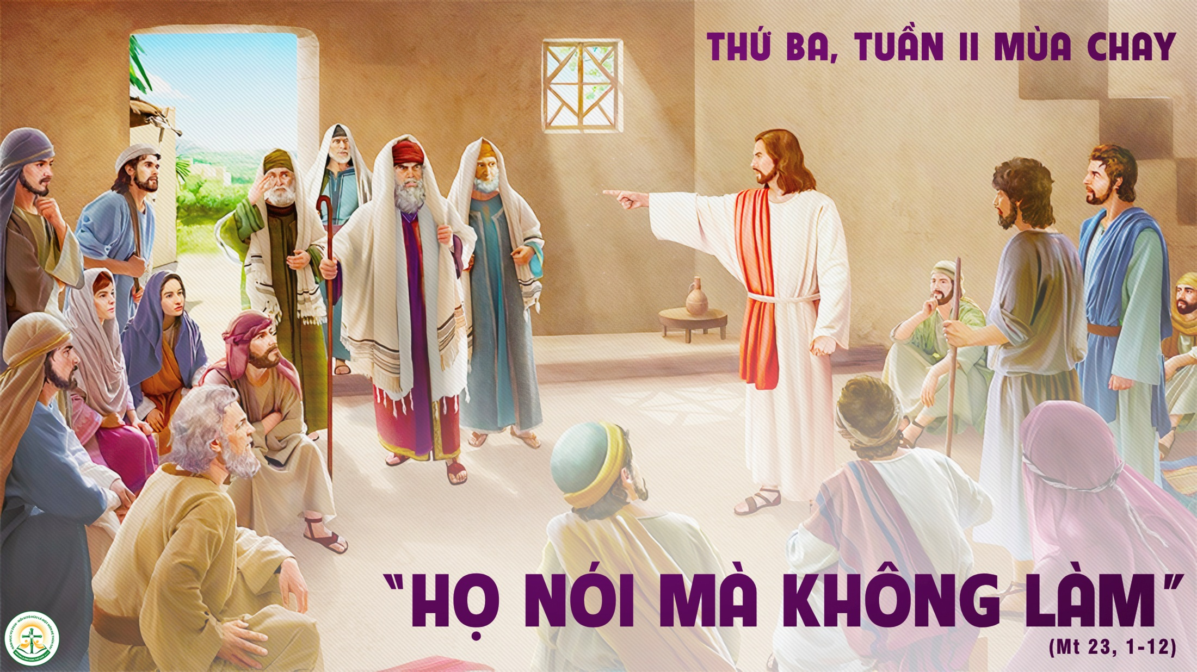

Slide 12


Slide 13
Ai sống đời hoàn hảo, Ta cho hưởng ơn cứu độ Chúa Trời.
Đáp Ca:

Slide 14
Đức Chúa phán: Hãy quẳng khỏi các ngươi mọi tội lỗi phản nghịch các ngươi đã phạm. Hãy tạo cho mình một trái tim mới và một thần khí mới.
Tung Hô Tin Mừng:

Slide 17
Thứ Tư Sau Chúa Nhật II Mùa Chay

Slide 18
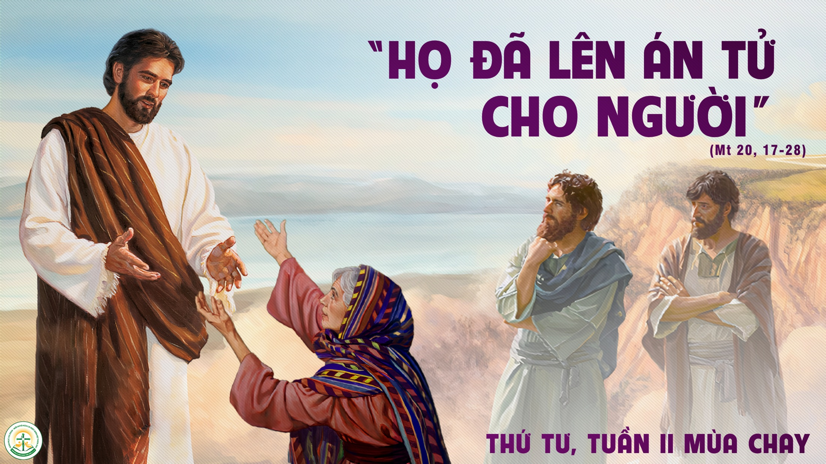

Slide 19


Slide 20

Lạy Chúa, xin lấy tình thương mà cứu độ con.
Đáp Ca:

Slide 21
Chúa nói: Tôi là ánh sáng thế gian. Ai theo Tôi, sẽ nhận được ánh sáng đem lại sự sống.
Tung Hô Tin Mừng:

Slide 24
Thứ Năm Sau Chúa Nhật II Mùa Chay

Slide 25
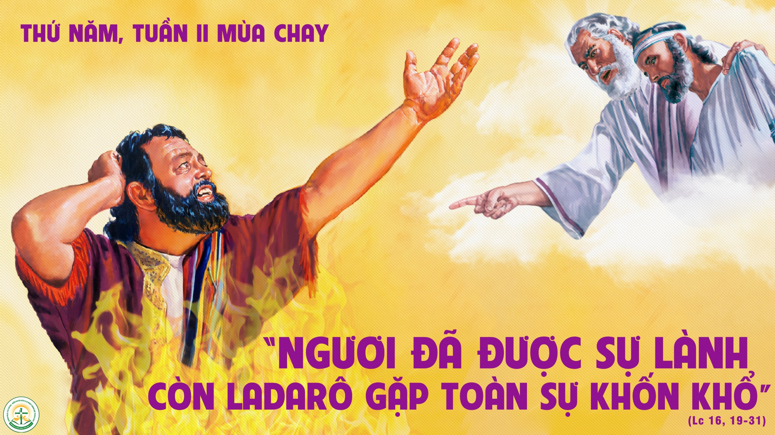

Slide 26


Slide 27

Phúc thay người đặt tin tưởng vào Chúa.
Đáp Ca:

Slide 28
Hạnh phúc thay người thành tâm thiện chí, hằng ấp ủ lời Chúa trong lòng, nhờ kiên nhẫn mà sinh hoa kết quả.
Tung Hô Tin Mừng:

Slide 31
Thứ Sáu Sau Chúa Nhật II Mùa Chay

Slide 32
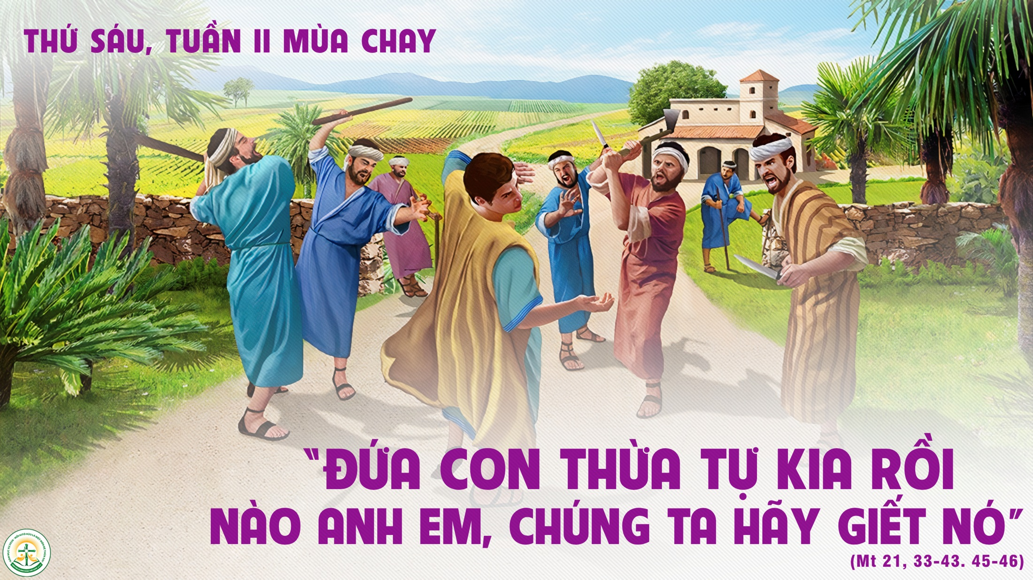

Slide 33
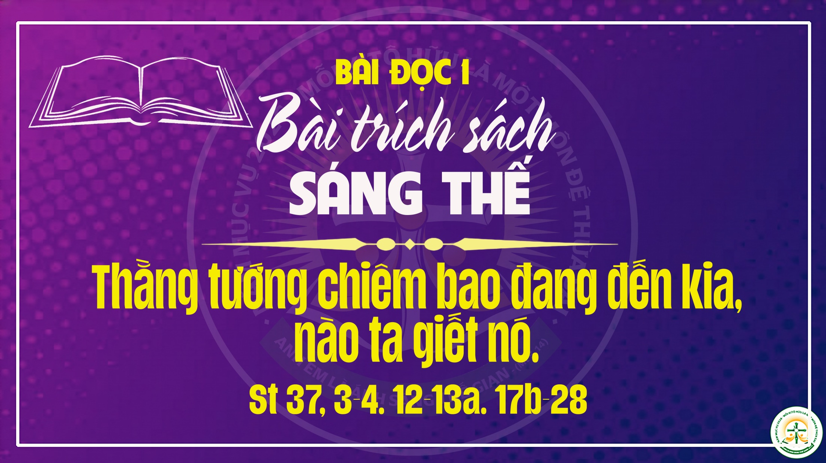

Slide 34
Hãy nhớ lại những kỳ công Chúa thực hiện.
Đáp Ca:

Slide 35
Thiên Chúa yêu thế gian đến nỗi đã ban Con Một, để ai tin vào Con của Người thì được sống muôn đời.
Tung Hô Tin Mừng:

Slide 38
Thứ Bảy Sau Chúa Nhật II Mùa Chay

Slide 39
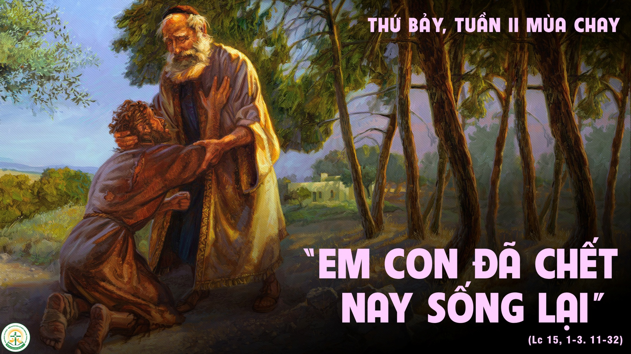

Slide 40


Slide 41
Chúa là Đấng từ bi nhân hậu.
Đáp Ca:

Slide 42
Tôi sẽ trỗi dậy, trở về với cha tôi và thưa người rằng: “ Thưa cha, con thật đắc tội với Trời và với cha.”
Tung Hô Tin Mừng:

